Slide 1
PART 04
性能测试
The user can demonstrate on a projector or computer, or print the presentation and make it into a film to be used in a wider field

Slide 2
性能测试
The user can demonstrate on a projector or computer, or print the presentation and make it into a film to be used in a wider field
场景设计
测试环境
结果分析
总结

Slide 3
测试环境
The user can demonstrate on a projector or computer, or print the presentation and make it into a film to be used in a wider field
1. 压测工具
工具：Apache JMeter
版本：5.6.3（稳定版）
插件：JMeter Plugins Manager、Stepping Thread Group、Active Threads Over Time、Response Times Over Time、Transactions per Second
2. 运行环境
操作系统：Windows 10 专业版
JDK 版本：JDK 8 / JDK 11（JMeter 兼容版本）
压测机配置：CPU i7，内存 16GB
3. 被测服务环境
协议：HTTP
服务地址：localhost:8080
数据库：MySQL
4. 核心组件
线程组：jp@gc - Stepping Thread Group（阶梯式）
后置处理器：JSON 提取器（提取 token）
请求类型：HTTP GET/POST

Slide 4
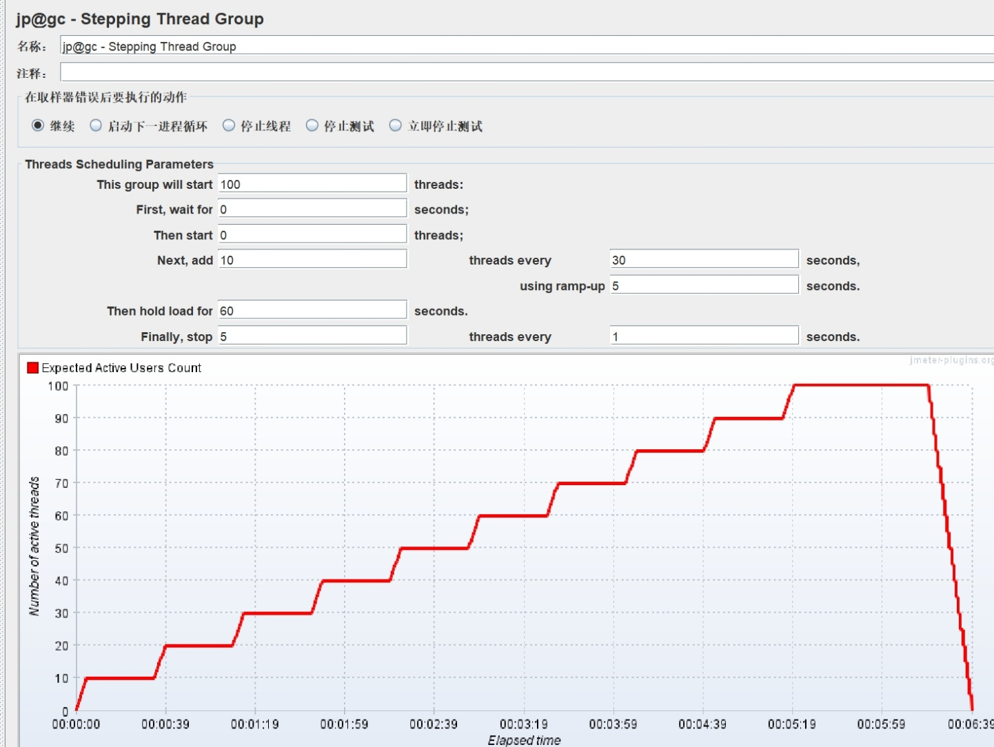
场景设计
The user can demonstrate on a projector or computer, or print the presentation and make it into a film to be used in a wider field
阶梯式线程组（压测负载模型）配置图
本次压测的负载模型配置，采用阶梯式（步阶）线程组，计划总用户数为 100 个。具体策略为：初始启动 10 个用户，之后每 30 秒增加 10 个用户，每次增加过程用 5 秒完成，达到 100 用户后持续压测 60 秒，最后逐步退出。它定义了整个压测的用户增长节奏和负载模型

Slide 5
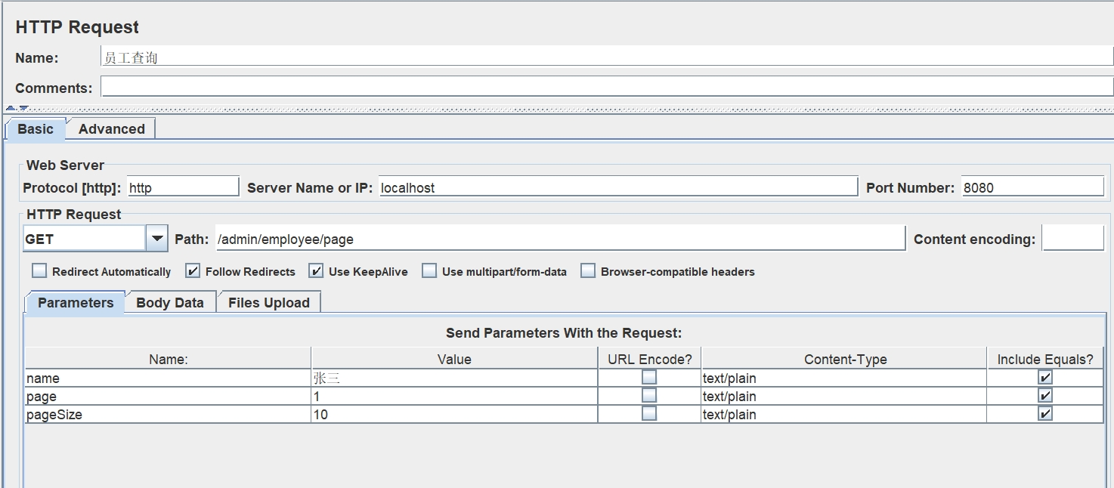
场景设计
The user can demonstrate on a projector or computer, or print the presentation and make it into a film to be used in a wider field
员工查询配置

Slide 6
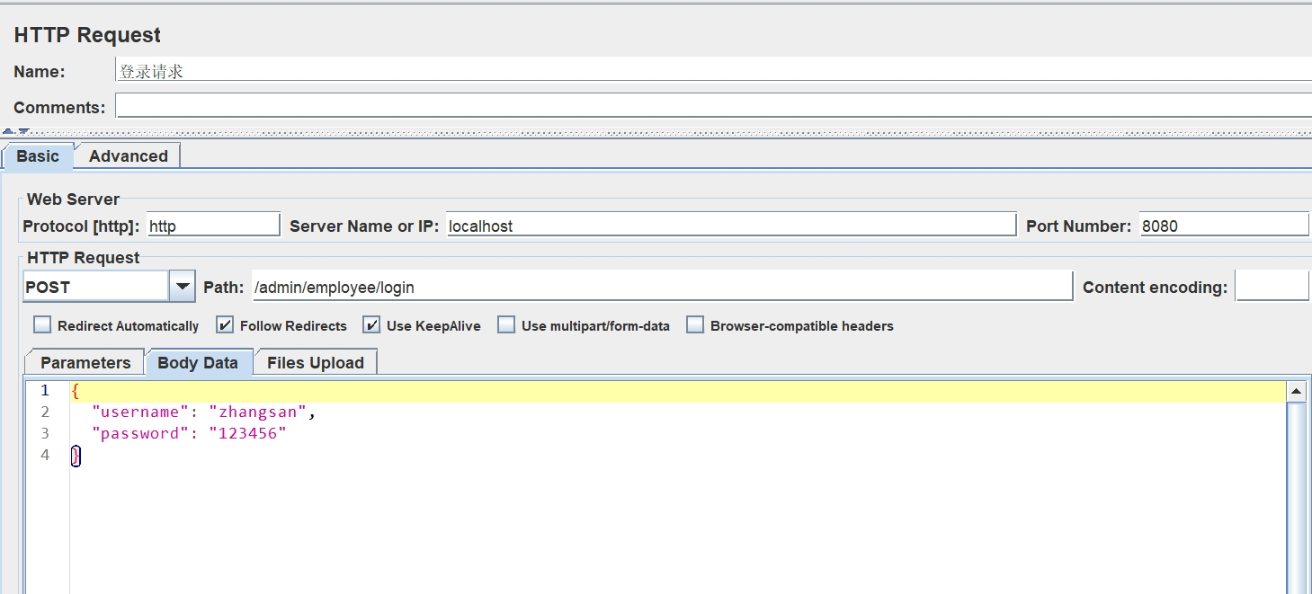
场景设计
The user can demonstrate on a projector or computer, or print the presentation and make it into a film to be used in a wider field
登录请求配置

Slide 7
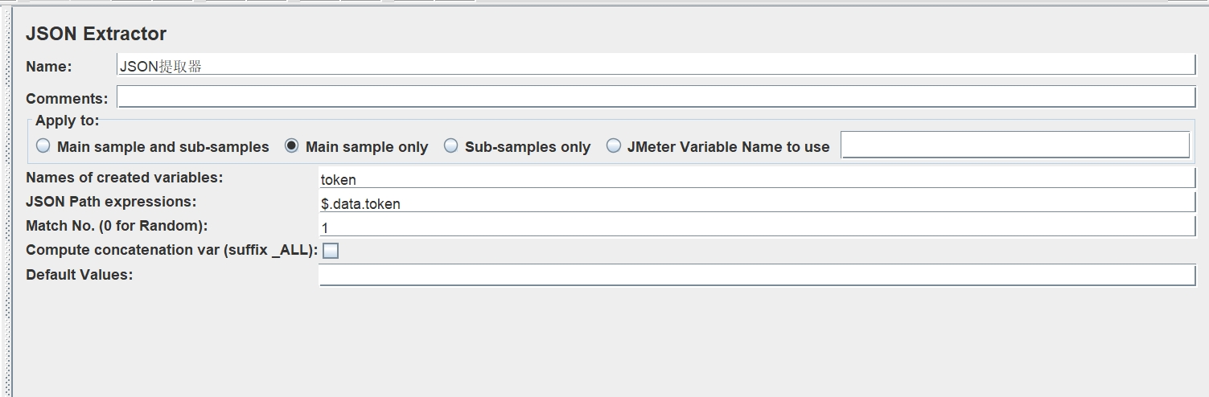
测试设计
The user can demonstrate on a projector or computer, or print the presentation and make it into a film to be used in a wider field
Json提取器，提取登录接口的token信息提供员工查询接口调用

Slide 8
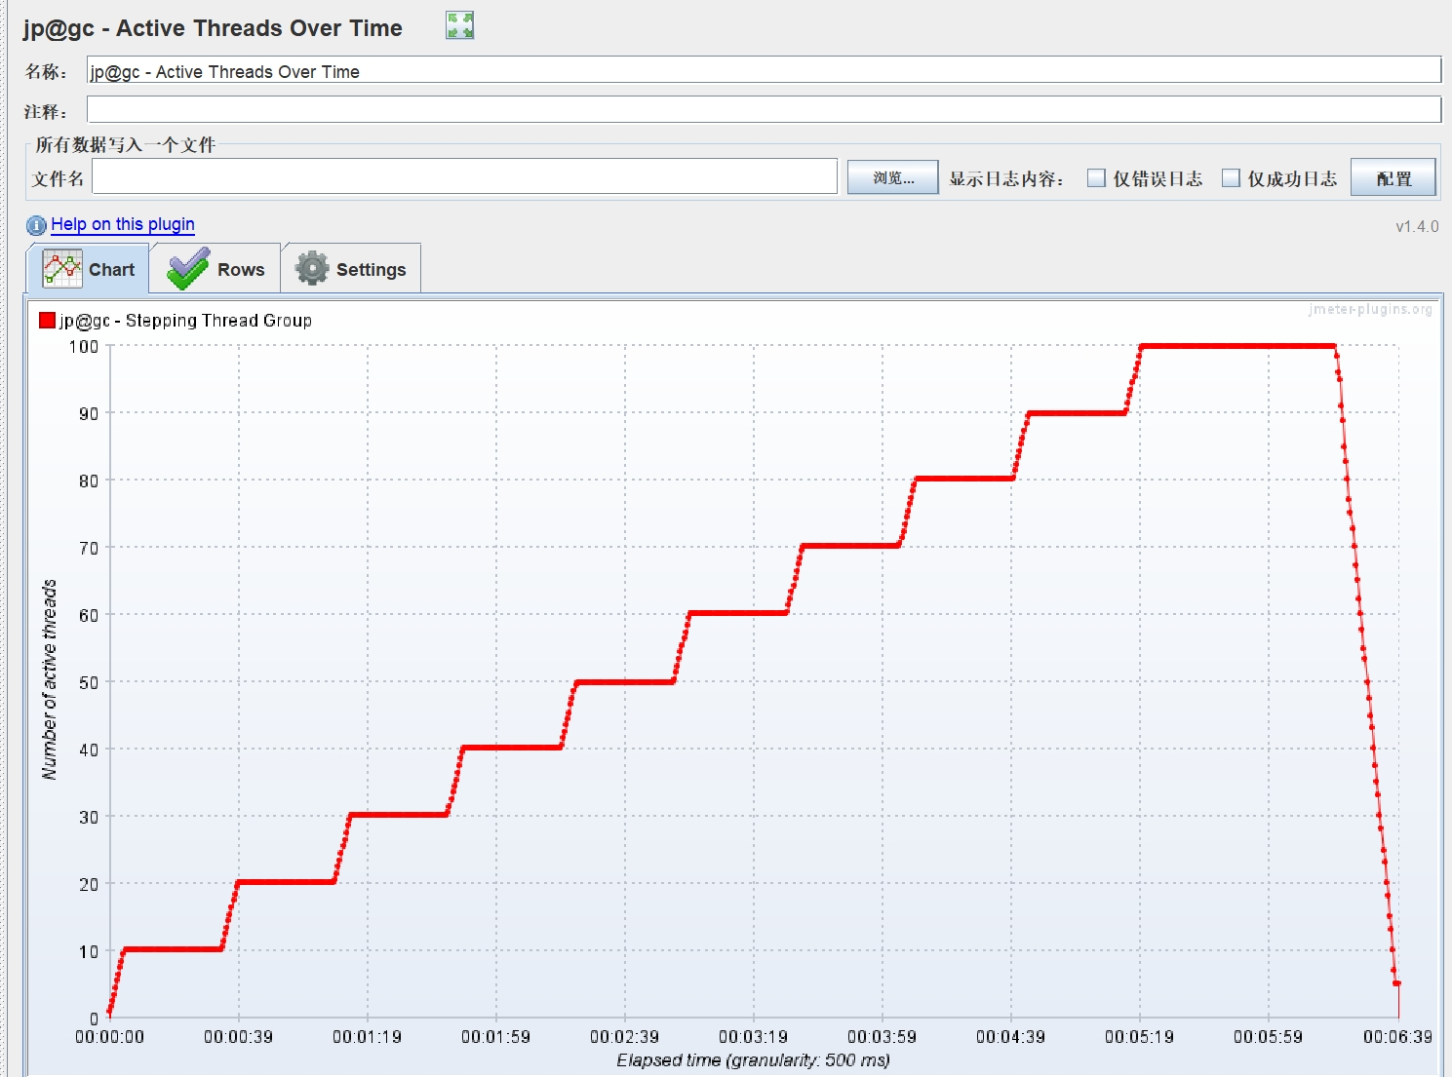
结果分析
The user can demonstrate on a projector or computer, or print the presentation and make it into a film to be used in a wider field
用户并发数随时间变化曲线
1.用户并发数随时间变化曲线
展示了整个压测过程中，系统并发用户数（活跃线程数）的变化情况。
线程按阶梯式逐步增加，从初始的 10 个用户，每 30 秒增加 10 个用户，
直到达到 100 个用户的峰值并稳定压测，最后再按梯度退出。
它直观反映了压测的负载施加节奏，和线程组的配置是完全匹配的。

Slide 9
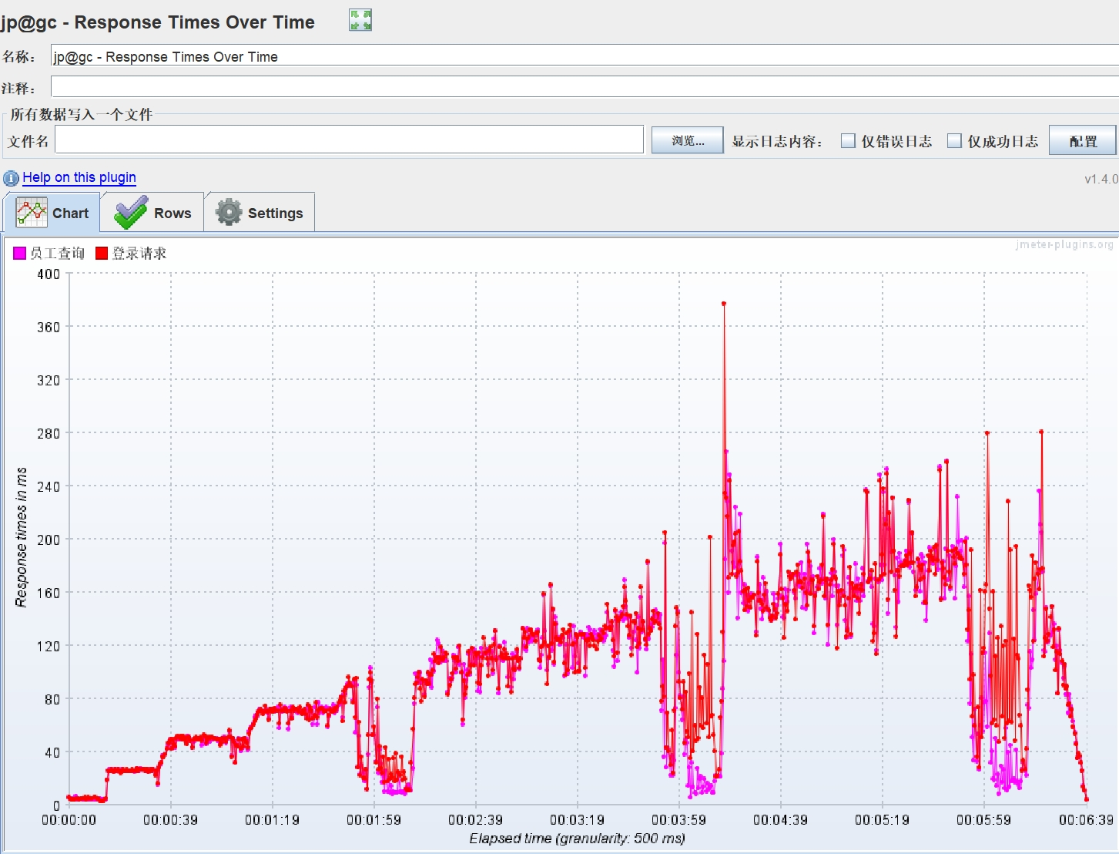
结果分析
The user can demonstrate on a projector or computer, or print the presentation and make it into a film to be used in a wider field
响应时间随时间变化曲线：
记录了 “登录请求” 和 “员工查询” 两个核心接口，在整个压测过程中响应时间的变化趋势。可以看到，随着并发用户数的增加，接口响应时间整体呈上升趋势，在高并发阶段（100 用户）响应时间出现了明显波动，最高达到约 400ms，说明系统在高负载下性能压力明显，响应延迟显著增加

Slide 10
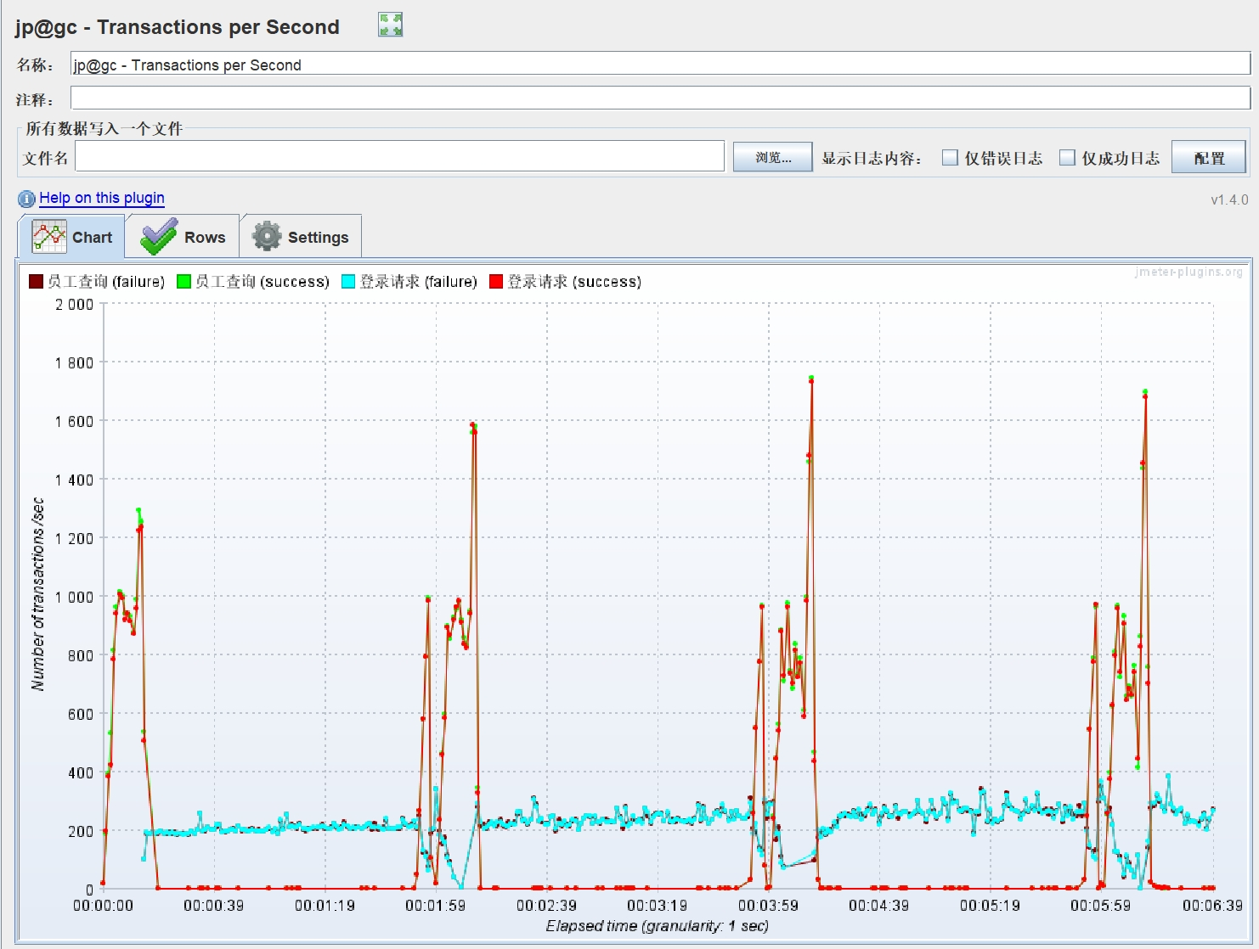
结果分析
The user can demonstrate on a projector or computer, or print the presentation and make it into a film to be used in a wider field
每秒事务数（TPS）随时间变化曲线
反映了系统每秒能处理的请求数（TPS）变化。可以看到，在压测前期，系统 TPS 能随用户数增加而上升，峰值 TPS 接近 1800；但随着负载持续，系统出现了大量失败请求（蓝色 / 棕色线），成功请求的 TPS 极不稳定，失败率居高不下，说明系统在高并发下出现了明显的服务降级或接口报错

Slide 11
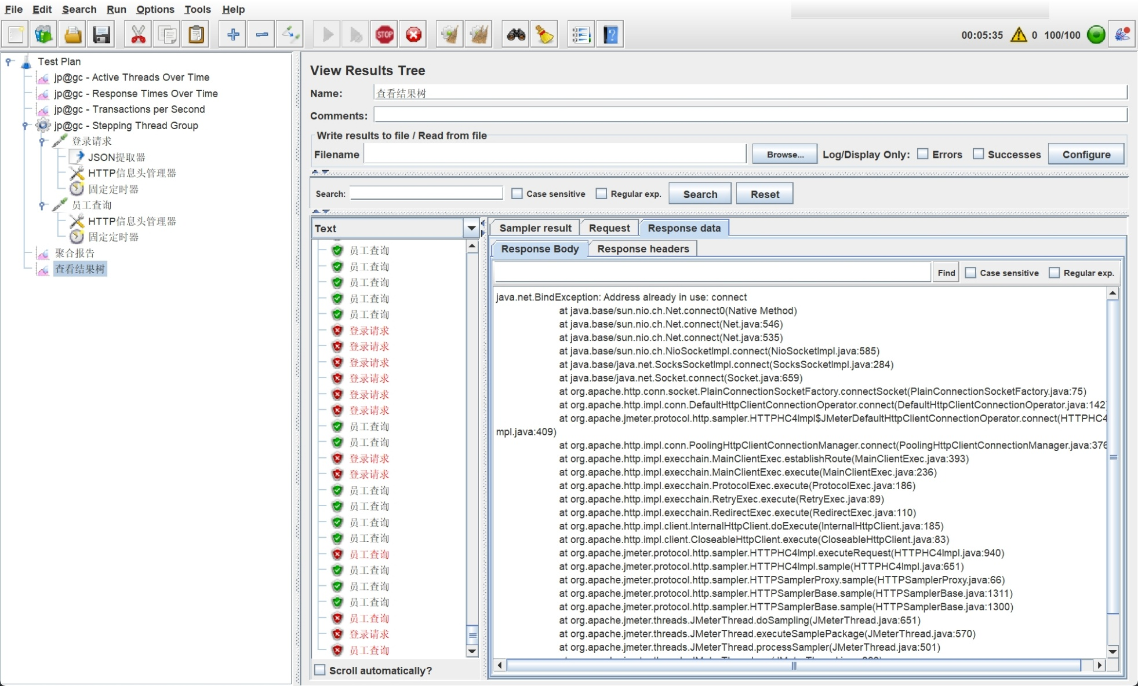
结果分析
The user can demonstrate on a projector or computer, or print the presentation and make it into a film to be used in a wider field
请求报错截图

Slide 12
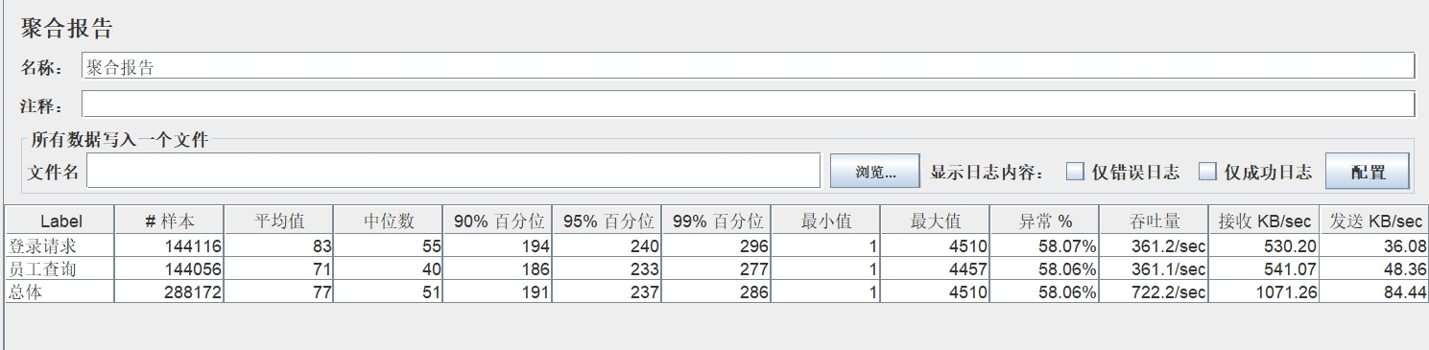
总结
The user can demonstrate on a projector or computer, or print the presentation and make it into a film to be used in a wider field
本次压测的核心数据汇总表，包含两个接口的关键性能指标。从数据来看，登录请求和员工查询的平均响应时间分别为 83ms 和 71ms，但异常率高达 58% 以上，说明超过一半的请求都失败了；整体系统吞吐量为 722.2 次 / 秒，远低于预期，且最大响应时间达到了 4510ms，表明系统在高并发下稳定性极差，存在严重的性能瓶颈。

Slide 13
总结
The user can demonstrate on a projector or computer, or print the presentation and make it into a film to be used in a wider field
本次性能测试采用阶梯式线程组模型，计划模拟 100 个并发用户，线程按梯度逐步增加，每 30 秒新增 10 个用户，达到峰值后持续压测，完整的用户增长模型与活跃线程数变化如所示。随着用户数增加，两个核心接口的响应时间整体呈上升趋势，在 100 用户峰值阶段出现明显波动，最大响应时间超过 400ms。系统吞吐量在压测前期虽能短暂达到较高水平，但后续大量请求失败，导致整体 TPS 极不稳定。从最终聚合报告来看，两个接口的请求异常率均超过 58%，说明系统在 100 并发场景下无法稳定处理请求，存在明显的性能瓶颈与稳定性问题。

Slide 14
感谢您的观看指导

